Slide 1

7/11 meeting
報告人:梁嘉程

Slide 2
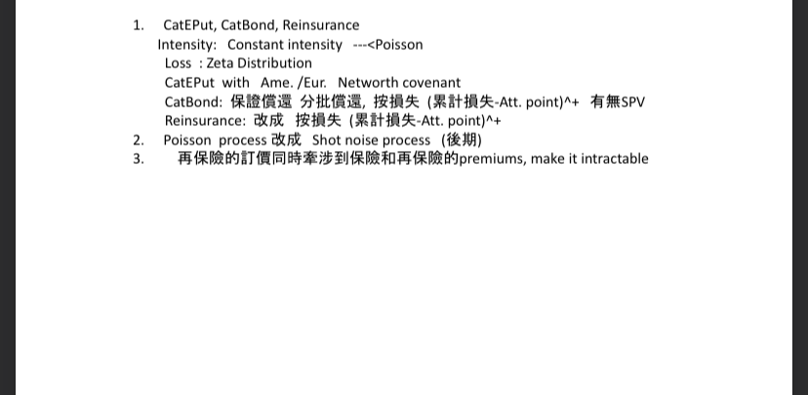
Goal:

Slide 3
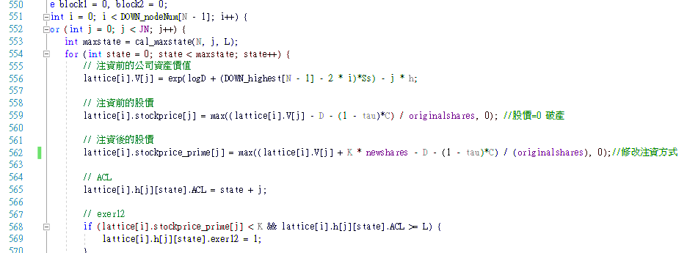
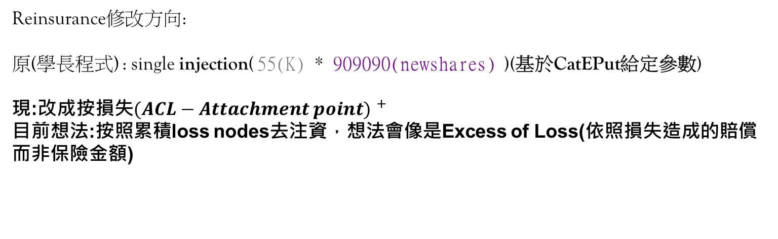
Reinsurance修改方向:
原(學長程式) : single injection( 55(K) * 909090(newshares) )(基於CatEPut給定參數)
現:改成按損失${(ACL−Attachment point) }^{+}$
目前想法:按照累積loss nodes去注資，想法會像是Excess of Loss(依照損失造成的賠償而非保險金額)
修改方向例子:
lattice[i].h[j][state].ACL - L

Slide 4
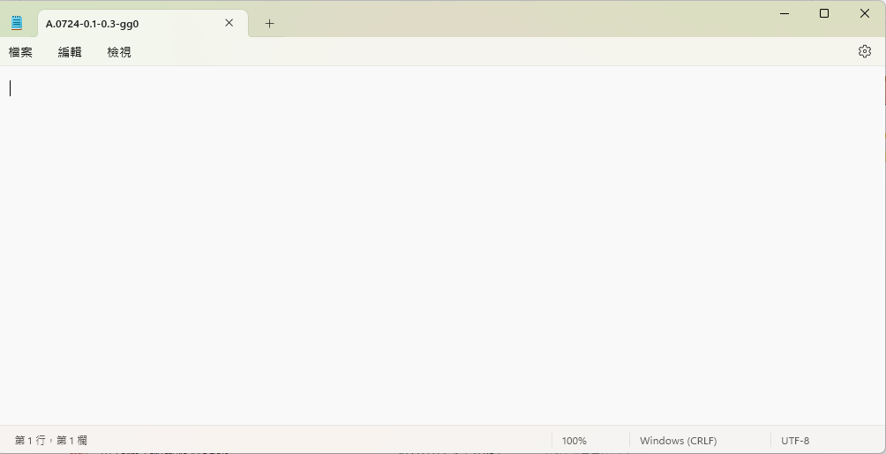
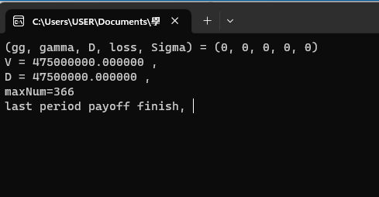
問題: 1.尚未去檢查是否trade-off驗證正確 第一原因:程式錯誤 2.之後對於巨災強度從Poisson process改成Cox process ，但是參考文獻所運用的對象是stop-loss Reinsurance。
Output結果(建置成功)

Slide 5
8/1 meeting
報告人:梁嘉程

Slide 6
目前進度: 瀏覽9篇的關於Cat Bond的訂價相關論文
1.文章多數來自2008-2022年的論文，一半以上的論文架構都有SPV(5:4)，注資方式也幾乎為單次注資(8:1)
2.有SPV的論文中就算說明了「本金的歸屬」，但看似和定價公式無關，因為定價並非從”保險公司資產”的角度出發
3.並沒有用trade-off 理論去驗證定價是否合理
連結:
https://docs.google.com/spreadsheets/d/1VQ4M5Tivy3IRz_Yyno8H9uawh5RNNE_JQbccg5tsMMw/edit?pli=1#gid=1046446522
目前進度: 對Catastrophe Risk Bonds(Cox,2000)論文完成文獻回顧
重點 : 引入代表代理人的技術[1] 和假設來簡化模型。這是用於對不完全市場中的不確定現金流進行定價的關鍵方法，以此將主要金融市場變量與巨災風險變量整合起來進行理論評估。

Slide 7
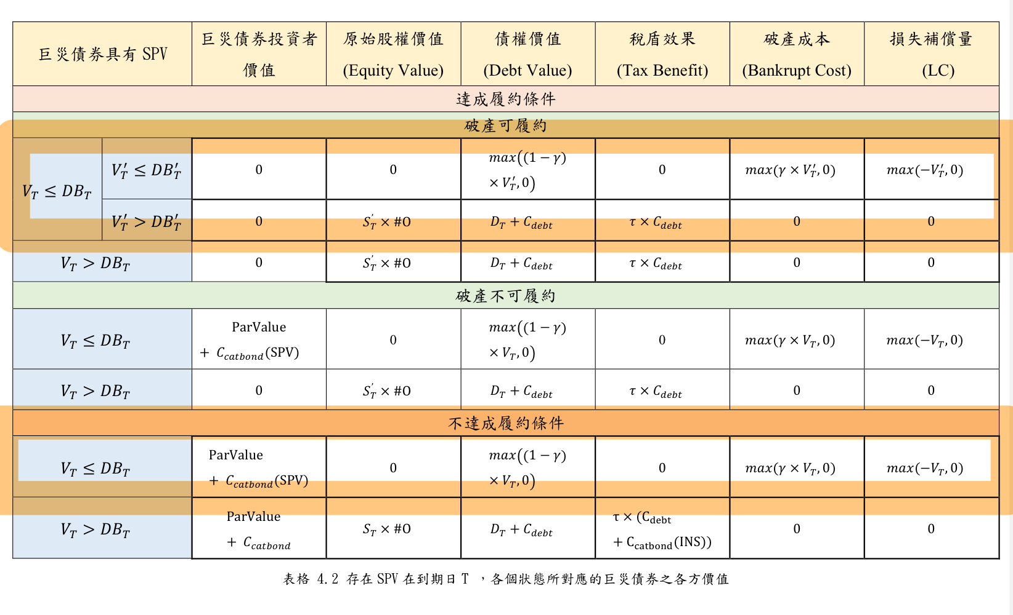
目前進度: 尋找發行公司獲得注資前就破產的情況
此情況較特殊，較難尋找(目前在詳讀發行公司破產的相關論文，裏頭提到交易對手風險和破產時的抵押品)
2. 會拿聖鈞論文中的情況做比對
Notes:
確定方向:是否注資前破產=交易對手風險(違約風險)

Slide 8
Catastrophe Bonds, Reinsurance, and the Optimal Collateralization of Risk Transfer(Lakdawalla,2012) 1.該論文的結論是，巨災債券發行的必要性取決於合同約束、摩擦成本(代理成本、稅收、流動性成本和其他摩擦) 、違約風險和消費者異質性的存在。如果不存在這些條件，或者保險公司可以簽訂複雜的合同，在所有州之間提供不同的賠償，則可能沒有必要使用巨災債券。 。 2.提出了兩種風險轉移技術：(1.)設立一家擁有資產來彌補損失的保險公司，(2.)或者發行風險相關證券----巨災債券(本金扣除)，在消費者遭受損失時支付費用。保險公司的資產包括投資者資本和消費者(一般(再)保險公司)保費，用於支付索賠。 如果索賠超過資產，公司違約，索賠人將按比例獲得賠償。
再保險保費
發行債劵
消費者
保險公司
投資人
再保險契約
債劵本金
Notes:
(reinsurance side-car)通過與保險公司簽訂配額份額協議來吸引私人投資。在配額條約中，分出公司和再保險公司按照固定比例分擔保費和損失。參與再保險邊車的投資者分擔承保保單的保費和損失。利潤和損失將與投資金額成比例。

Slide 9
3.裡頭一個例子是再保險邊車(reinsurance side-car)，投資者將一家特殊目的公司資本化，為分出公司提供再保險，並將資本存放在抵押信託賬戶中，可以要求再保險公司在索賠前和到期付款之前提供抵押，以保障分出公司的利益。 結論: 1. 這篇文說明了對於消費者(也就是一般(再)保險公司)，SPV發行的巨災債劵具有完全擔保的性質，所以降低巨災再保險中破產時的違約風險。 2. 並沒有很好說明發行公司獲得注資前就破產的情況，但因這篇文友和巨災再保險的比較，還是有參考性。

